Slide 1
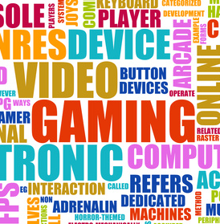
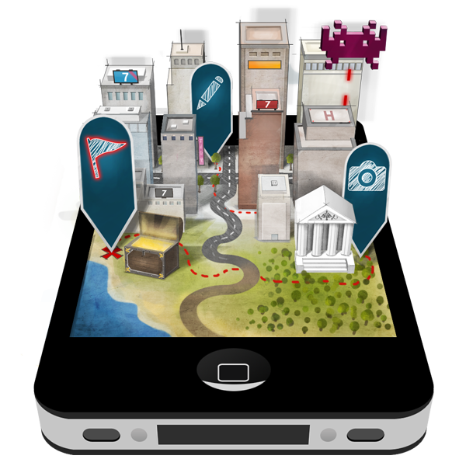
ΚΟΙΝΟ ΣΧΕΔΙΟ ΕΡΓΑΣΙΑΣ 2013-14
Ε΄ ΤΑΞΗ: ΟΜΑΔΑ ΠΑΙΧΝΙΔΙΟΥ
ΤΙ ΘΕΛΟΥΜΕ ΝΑ ΜΑΘΟΥΜΕ:
Πώς φτιάχνεται ένα ψηφιακό παιχνίδι;
Είναι αυτά τα παιχνίδια χρήσιμα για τα παιδιά;
Σε τι μπορούν να μας βοηθήσουν;
Πόσα παιδιά από το σχολείο μας ασχολούνται με αυτά;
Πόσες ημέρες & ώρες την εβδομάδα;
Πώς μπορούμε να τα χρησιμοποιούμε σωστά;
ΚΡΙΤΗΡΙΑ ΕΠΙΛΟΓΗΣ ΘΕΜΑΤΟΣ:
Η μεγάλη απήχηση των ψηφιακών παιχνιδιών στα παιδιά και τους μεγάλους
Οι λίγες γνώσεις μας για τους κινδύνους και τα οφέλη τους
Οι γονείς μας, που δεν ξέρουν ούτε αυτοί πολλά και όλο μας φωνάζουν
Η μεγάλη τους ποικιλία σε κάθε επίπεδο (περιεχόμενο, μορφή, διάθεση, συντελεστές κ.λπ.)

Slide 2
Ε΄ ΤΑΞΗ: ΟΜΑΔΑ ΠΑΙΧΝΙΔΙΟΥ
ΔΡΑΣΕΙΣ:
Διεξαγωγή έρευνας στο σχολείο για τα ψηφιακά παιχνίδια
Οργάνωση τουρνουά επιτραπέζιων & ψηφιακών παιχνιδιών
Δημιουργία ταινίας μικρού μήκους για το διαγωνισμό “i-create 2013”
Σχεδιασμός και κατασκευή διαφόρων ειδών παιχνιδιών (επιτραπέζια, με κάρτες, ψηφιακά)
Διαδικτυακή και βιβλιογραφική έρευνα
Συμμετοχή στο δίκτυο «Αγωγής Τηλεόρασης»
ΠΡΟΪΟΝΤΑ:
Κατασκευή Ψηφιακού Παιχνιδιού με χρήση ειδικού λογισμικού
Κατασκευή επιτραπέζιου παιχνιδιού
Wiki με θέματα και πληροφορίες για τα ψηφιακά παιχνίδια
Ταινία μικρού μήκους
Εγχειρίδιο του «καλού παίκτη»
Ενημερωτικές θεματικές εκπομπές στο ραδιόφωνο
Κατάλογος «κατάλληλων» / «χρήσιμων» ψηφιακών παιχνιδιών
ΣΥΝΕΡΓΑΣΙΕΣ:
Ομάδα Αθλητισμού & Παιχνιδιού (Α΄ δημοτικού)
Ομάδα Τύπου & Ενημέρωσης
Ομάδα Υγείας
Ομάδα Παιχνιδιού 2012 – 13
Εκπαιδευτικοί ειδικοτήτων
Άλλα σχολεία (μέσω mathisis) & φορείς (Κάισσα)
Νηπιαγωγείο
Ομάδα Πρασίνου & Οικολογικής Συνείδησης
Ομάδα Πολιτισμού

